Slide 1
Евангельский цикл
«РОСТ»
ЖАТВА
семинар #4

Slide 2
ЖАТВА
РОСТ
ВАШЕЙ ОБЩИНЫ

Slide 3
«Ибо Сын Человеческий пришёл взыскать и спасти погибшее».
Лк. 19:10
Notes:
Иисус явился в грешный мир не просто вдохновить нас, а спасти!

Slide 4
После того как вы развили интерес к постоянному изучению Библии, пришло время пожинать плоды духовных решений, кульминацией которых является решение креститься.
Это время обратиться к ним с призывами.
РОСТ
ВАШЕЙ ОБЩИНЫ
ЖАТВА

Slide 5
Главной потенциальной аудиторией для духовной жатвы должны быть люди, которые изучили библейские уроки

Slide 6
С другой стороны Евангельская программа позволяет приобрести новых учеников ШБ. Это те, кто откликнулись на призывы, но не изучили библейские уроки.

Slide 7
«Когда людей, в сердцах которых только зарождается убеждение, не побуждают к принятию решения, появляется опасность, что это убеждение постепенно угаснет…»
Евангелизм, с. 229
РОСТ
ВАШЕЙ ОБЩИНЫ
ЖАТВА

Slide 8
БИБЛИЯ – КНИГА ПРИЗЫВОВ

Slide 9
Бог всегда зовет человека
Первая встреча человека и Бога после грехопадения – это призыв: (Быт. 3:9).
Вся Библия наполнена призывами Гсопода: (Ис. 1:16-18 Ис. 45:20; Ис. 55:3; Иер. 18:11; Иез. 14:6; Иез. 33:11; Иоил. 2:12; Зах.1:3; Мал. 3:7; Евр. 1:1)
Библия завершается призывом: (Откр.22:17).
Notes:
«И воззвал Господь Бог к Адаму и сказал ему: где ты?
«Омойтесь, очиститесь; удалите злые деяния ваши от очей Моих; перестаньте делать зло; научитесь делать добро, ищите правды, спасайте угнетенного, защищайте сироту, вступайтесь за вдову. Тогда придите - и рассудим, говорит Господь. Если будут грехи ваши, как багряное, - как снег убелю; если будут красны, как пурпур, - как волну убелю».
И Дух и невеста говорят: прииди! И слышавший да скажет прииди! Жаждущий пусть приходит, и желающий пусть берет воду жизни даром».

Slide 10
Обратим внимание на призывы
Иисуса Христа:
«Пойдите и увидите».
«Идите за мною».
«Идите и научите».
Notes:
«Пойдите и увидите» (Ин.1.39-4:46). Заинтересовать и окружить заботой.
Этот призыв Христа направлен на новообращенных, которые проявили интерес к нему. Следуя за Христом, ученики увидели не только где и как Он живет. Они стали свидетелями историй, которые отразили суть Его служения. Они стали участниками потрясающих событий, как Он претворил воду в вино, выгнал продающих и покупающих в храме, беседовал с Никодимом и женщиной у колодца. Иисус призвал учеников стать участниками жатвы (Ин. 4:35-38). Главная цель Христа заинтересовать людей в том, чтобы жить для Бога и служить Ему, то есть сделать их учениками. Этот призыв характеризуется тем, что Христос пробуждает в учениках интерес и проявляет заботу. Сердце человека открывается Слову Божьему в ответ на искреннюю заботу.
«Идите за мною» (Мат. 4.18-22). Показать, как делать и делать вместе с ними
Иисус открывает ученикам то, что является на самом деле самым важным: 1. Правильное отношение к Слову Божьему. 2. Молитва. 3. Взаимоотношения. 4. Миссия, свидетельство другим. Христос на Личном примере демонстрирует как претворять эти важные принципы в жизнь. Ученики должны понять, что и почему они должны делать, при этом все тяжкое бремя ответственности Иисус берет на Себя. Призывая учеников стать «Ловцами человеков», Христос формирует их видение, кем они могут стать, научившись служению. Целью является показать, как делать и делать вместе с ними.
«Идите и научите» Учить так, чтобы появлялись новые ученики готовые спасать погибающих.
Бог позволяет нам взглянуть на мир Его глазами, чтобы мы могли приводить к Нему людей. Для Бога нет ничего важнее чем спасение потерянного человека. Дело спасения Он совершает через людей, которым Он открылся как любящий и прощающий Бог. Он призывает всех своих детей нести весть тем, кто живет во мраке неверия и рабстве порока, кто не может освободится от зависимостей и привычек, разрушающих жизнь. Он призывает нас сказать весть надежды тем, кто в отчаянии и разочаровании, а также тем, кто безразличен к вопросам, определяющим их вечную участь.

Slide 11
Не бойтесь получить в ответ отказ
Иисус, взглянув на него, полюбил его и сказал ему: одного тебе недостаёт: пойди, всё, что имеешь, продай и раздай нищим, и будешь иметь сокровище на небесах; и приходи, последуй за Мною, взяв крест.
Мар. 10:21
Notes:
Призывы Христа не всегда достигали результата.
Христос не переставал призывать, даже если люди не откликались следовать за Ним. Он продолжал миссионерское служение и продолжал призывать. В вашем опыте призывов будут достижения и разочарования, но пусть это не остановит вас в исполнении миссии Христа.

Slide 12
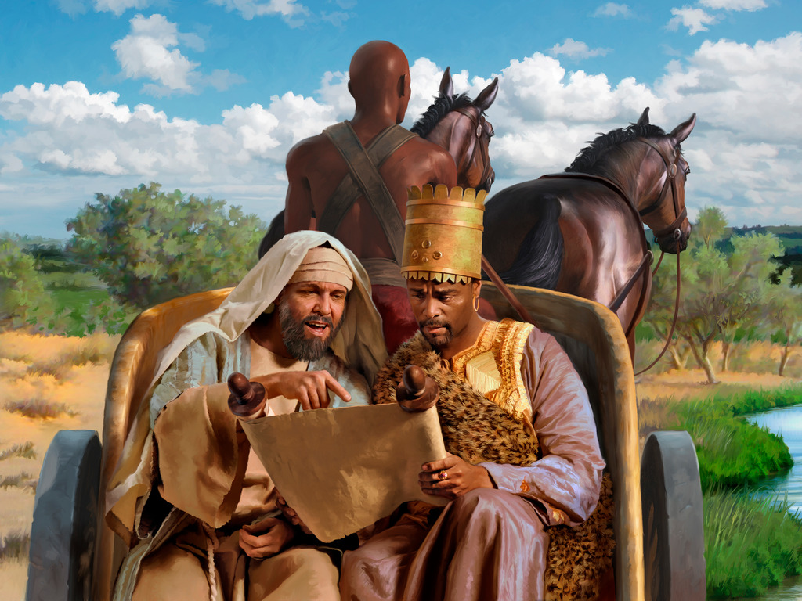
После изучения Библии Филипп крестит евнуха.
«Между тем, продолжая путь, они приехали к воде; и евнух сказал: вот вода; что препятствует мне креститься?
Филипп же сказал ему: если веруешь от всего сердца, можно. Он сказал в ответ: верую, что Иисус Христос есть Сын Божий».
Деян. 8:36,37
Notes:
Каждый пастор мечтает о том, чтобы желающие принять крещение сами обращались с таким вопросом «Что препятствует мне крестится?», но так бывает не всегда. Очень часто люди делающие первые шаги в познании истины не решительны подобно младенцу, который учится ходить. Наша цель состоит в том, чтобы помочь каждому утвердится в выборе и принять личное решение.

Slide 13
Почему нужно призывать?
Призыв — это всегда возможность для Святого Духа
Когда звучит Слово, в сердце происходит сражение Великой борьбы. Призыв – это помощь одержать победу в сражении.
Каждый положительный ответ на призыв от Господа, расширяет Божье царство в сердце.

Slide 14
«Души, жаждушие света, благодати, Святого Духа, возносят к небу молитвы, прошения и проливают слезы. Они находятся на пороге Царствия Божьего и ждут, когда их пригласят войти».
Деяния апостолов, с. 109

Slide 15
Апостолы также обращались к людям с призывами
«Петр же сказал им: покайтесь, и да крестится каждый из вас во имя Иисуса Христа для прощения грехов; и получите дар Святого Духа».
(Деян. 2:38)
Notes:
Это можно использовать как описание Пятидесятницы

Slide 16
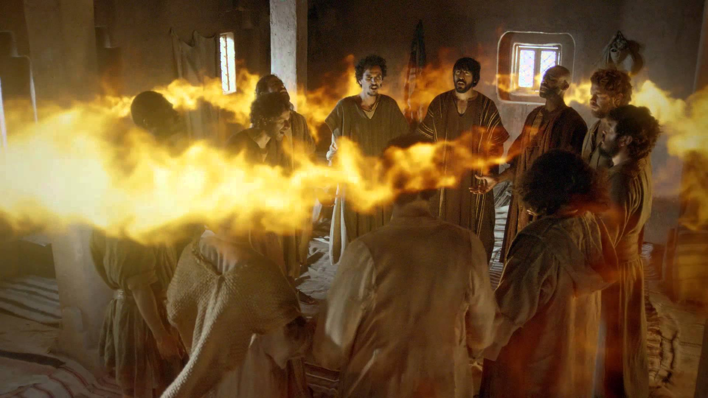
«Итак охотно принявшие слово его крестились, и присоединилось в тот день душ около трех тысяч».
Деян. 2:41

Slide 17
Особое время для призывов
Призывы во время изучения библейских уроков.
Призыв во время проповедей в общине.
Призывы к принятию решений на евангельских программах
РОСТ
ВАШЕЙ ОБЩИНЫ
ЖАТВА

Slide 18
Призывы во время изучения библейских уроков
Обязательно приглашайте человека ответить на вопросы призыва в конце урока.
Каждое решение после изучения урока — это шаг навстречу Богу.
Призыв помогает ученику принять решение.

Slide 19
Призыв во время проповедей в общине
Вся ваша проповедь должна всегда завершаться призывом к аудитории.
Научите общину, что призыв это наиважнейший момент служения.
Призывайте после субботней проповеди тех, кто еще не в завете принять решение и выйти вперед.
Призывайте всю общину утвердиться в своем решении следовать за Иисусом.
Поздравляйте и подбадривайте тех, кто отозвался на призыв.
Когда люди вышли на призы скажите им что делать дальше.

Slide 20
Необходимые вопросы:
Призывы к принятию решений на евангельских программах
1. Что? Что должны сделать слушатели?
2. Как? Как слушатели должны откликнуться на ваш призыв?
3. Когда? В какой момент при обращении к людям вы просите их откликнуться на призыв?
Notes:
1. Что? Что должны сделать слушатели? Вы предста­вили весть, а каких действий ожидаете от них? Если тема была о Небе, пригласили ли вы людей мечтать о том, чтобы войти туда?
2. Как? Как слушатели должны откликнуться на ваш призыв? Должны ли они поднять руку, пройти к кафедре или записать на листочках принятое ими решение? Вам следует четко объяснить, что требуется от аудитории. Иначе люди уйдут разочарованными, не по­няв, чего вы ожидаете от них.
3. Когда? В какой момент при обращении к людям вы просите их откликнуться на призыв? Напри­мер: «Друг, не настало ли время для тебя посвя­тить свое сердце Иисусу? Если это твое желание, подними руку прямо сейчас».

Slide 21
Работа евангелиста – проповедовать и призывать.
Работа Святого Духа– убедить и указать человеку на его нужду во Христе и насадить в его уме желание следовать истине.
Призывы дают посетителям необыкновенную возможность откликнуться на вашу проповедь.
Призывы – каналы для работы Святого Духа.
Не сделать призыв, значит не дать Богу возможность изменить жизнь.

Slide 22
Без призыва люди слышат, но ничего не делают.
«Если людей, склонившихся к обращению, не привести как можно раньше к принятию необходимого решения, они рискуют постепенно утратить свою убежденность».
Евангелизм, с. 298.

Slide 23
Ключевые пункты призыва
Молитесь о призыве. Попросите Святого Духа дать вам правильные слова. Пригласите, чтобы молитвенная группа усердно молилась во время вашего призыва.
Делайте призыв от искреннего сердца. Пусть ваша обеспокоенность о вечной участи ваших слушателей течет из вашего сердца.
Сделайте конкретный призыв, чтобы слушатели могли четко понимать, к чему их призывают. Общие призывы не меняют жизнь, а плохо сформулированные запутанные обращения оставляют аудиторию в недоумении.
Обращайтесь к конкретным людям. «Я обращаюсь к тем, кто еще не принял Иисуса… К тем, кто не является членом церкви адвентистов седьмого дня… Я обращаюсь к тем, кто не соблюдает субботу как святой день…»

Slide 24
Ключевые пункты призыва
Дайте достаточно времени для отклика. Позвольте работать Духу. Не бойтесь даже нескольких минут молчания, когда пианино начнет тихую мелодию. Для вас это может показаться вечностью, но Дух будет нежно взывать.
Используйте музыкальное сопровождение.
Если у вас есть подготовленные люди, воодушевите их заранее выйти первыми.

Slide 25
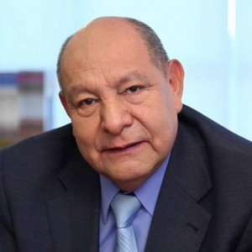
«Есть разница между проповедью и изложением лекционного материала. Цель проповеди – это убеждение. Я должен убедить слушателей в силе Евангелия. Я не могу просто представить этот материал в проповеди и уйти, я должен призвать их. Библия – это призыв… Библия призывает, призывает и призывает. Если я являюсь проповедником Библии, то я должен призывать. Все пасторы должны призывать. Мы не являемся «излагателями» вести Евангелия, мы – проповедники Евангелия».
Александр Буйон
Notes:
Пастор Буйон, каждая ваша проповедь завершается призывом принять Христа. Почему вы это делаете? Почему это важно и нужно ли нашим пасторам завершать свою проповедь таким призывом?

Slide 26
ПРОВОДИТЕ РЕГУЛЯРНЫЕ ЕВАНГЕЛЬСКИЕ ПРОГРАММЫ:
ОПРЕДЕЛИТЕ евангелиста и группу лидеров по подготовке евангельской программы.
ВЫДЕЛЯЙТЕ средства для регулярного проведения евангельских программ.
ПОСТАВЬТЕ ЦЕЛИ в крещении душ для Господа. Назначьте конкретные даты евангельской программы и крещения. Стремитесь к достижению целей силой Святого Духа.
СОВМЕЩАЙТЕ личное служение и евангельские программы. Используйте всякую возможность, чтобы призвать людей к принятию решения.
ПОДДЕРЖИВАЙТЕ служение жатвы молитвами, личным участием и необходимыми ресурсами.

Slide 27
Верьте в силу Благовестия!
Верьте в силу призыва!

Slide 28
Ресурсы
Сайты: https://ministerial.esd-sda.org/evangelism https://ministerial.esd-sda.org/pastors https://3vesti.com/
Книги: «Убеждение» (М. Финли), «Исполняя Божью миссию для последнего времени» (М. и Э. Финли), «Как приводить людей к решению принять Христа» (Луис Торрес), «Сегодня день спасения» (Луис Торрес) Руководство по работе «Школы Библии» в общине
Евангельская программа (7 лекций по материалам Роберта Косты из 10 тома)

Slide 29
«Подводите людей к принятию решения, донося до них голос Библии. Пусть они знают, что вы говорите им только то, что вам известно, и свидетельствуете о том, что есть истина, ибо ее изрек Бог.
Ваша проповедь должна быть краткой и конкретной, и в нужный момент ее надо завершить призывом к принятию решения»
Евангелизм, с. 296

Slide 30
«и сказал им: жатвы много».
(Лк. 10:2)

Slide 31
Призыв

